Slide 1
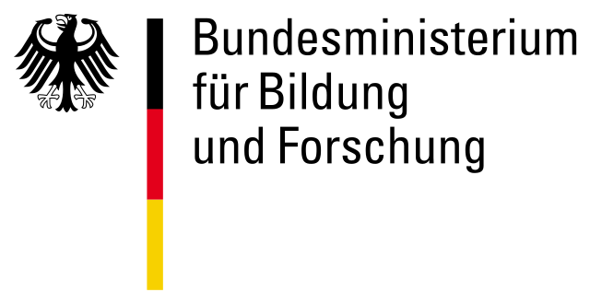
Open Educational Resources (OER)
Offene Lehr- und Lernmaterialien rechtssicher verwenden
Qualifizierungsworkshop Modul 1
Dr. Bettina Waffner
Learning Lab, Universität Duisburg-Essen

Slide 2
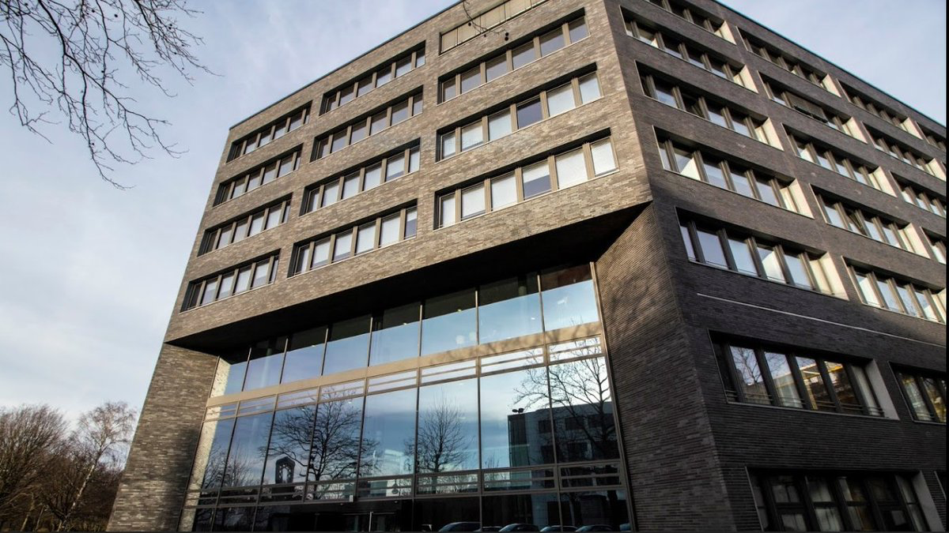
cc by sa 4.0 - Elekes Andor http://bit.ly/2bECe6n
Notes:
Vorstellung LearningLab, UDE
Wirkung von Digitalisierung auf Bildung, Kultur und Gesellschaft.
Neue Wege des Lernens ausprobieren; Potenziale der Digitalisierung für das Lehren und Lernen
Gestaltungsorientierter Forschungsansatz:
Verbindung der deutschen Tradition von Didaktik (normative Frage „was soll gelehrt werden?“ Ziele und Inhalte von Lernen) mit dem instructional design, das im internationalen Bereich diskutiert wird. Zentraler Aspekt dabei ist die Frage „wie soll gelehrt werden?“, also die Frage nach den Methoden und Medien des Lernens.
Dieser Forschungsansatz hat seine Wurzeln in der lehr- und lernpsychologischen Forschung und ist stark empirisch geprägt. Aus dem Grund ist die Vernetzung mit Akteuren aus Wissenschaft und Praxis entscheidend.
Entwicklung und Transfer in die Praxis sind wichtige Bestandteile unserer Arbeit.
Wir bringen uns in den bildungspolitischen Diskurs ein.
Soziometrische Aufstellung
Einführung
In diesem Workshop wird es um offene Lehr- und Lernmaterialien gehen, die Sie digital im Internet finden und rechtssicher verwenden können. Darüber können sich neue Lehr- und Lernszenarien entwickeln, da die Zusammenarbeit unter Lehrenden und auch unter Lehrenden und Lernendendurch das Austauschen und gemeinsamen Bearbeiten von Material erheblich erleichtert wird.
OER entstehen, indem Urheberinnen und Urheber ihre Materialien unter eine offene („freie“) Lizenz stellen. Diese legt einfach und verständlich fest, wie das Material genutzt werden kann.
Das BMBF fördert momentan zahlreiche Projekte, und dazu gehört auch MainstreamingOER in dessen Rahmen diese Veranstaltung stattfindet. Darin geht es darum, Lehrende für die Arbeit mit OER vertraut zu machen. Ein Projekt der Förderlinie ist auch das sogenannte InfoKit, in dem ein Reflexionstool für OER-Projekte entwickelt wird.
InfoKit nachfragen

Slide 3
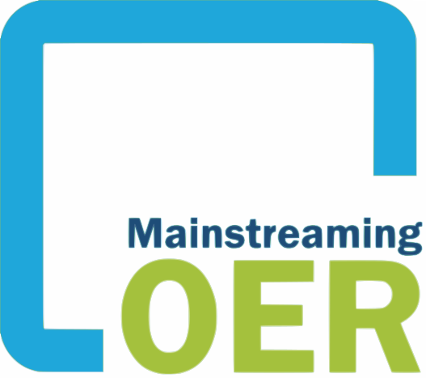
Zum Urheberrecht dieser Präsentation
Die Präsentation ist nicht von Jöran Muuß-Merholz, Richard Heinen, Michael Kerres oder Hedwig Seipel.
Einige Folien basieren aber auf einer Präsentation, die Muuß-Merholz unter dem Titel „Open Educational Resources (OER) in der Weiterbildung“ * und Kerres/Heinen unter dem Titel „OER Open Educational Resources“** unter einer CC BY SA 4.0*** Lizenz veröffentlicht haben und Seipel unter dem Titel „Materialien aus dem Internet richtig nutzen“ unter einer CC BY 4.0**** Lizenz zur Verfügung stellt.
Die vorliegende Überarbeitung stammt von Bettina Waffner und steht ebenfalls unter der Lizenz CC BY SA 4.0.
Die freie Lizenz erstreckt sich nicht auf Inhalte Dritter.
* http://de.slideshare.net/joeranmuuss/open-educatoinal-resources-oer-in-der-weiterbildung/5
** https://de.slideshare.net/richard_he/msw-oer
*** https://creativecommons.org/licenses/by-sa/4.0/
**** Hedwig Seipel für OER-MuMiW ist lizenziert unter einer Creative Commons Namensnennung 4.0 International Lizenz.
cc by sa 4.0 DE Bettina Waffner für MainstreamingOER https://creativecommons.org/licenses/by-sa/4.0/
Notes:
Ich bin keine Juristin, sondern betrachte das Thema OER aus einer praktischen Perspektive.

Slide 4
Agenda
Lernen im digitalen Wandel
Was sind Open Educational Resources?
Urheber- und Nutzungsrechte von Lehr- und Lernmaterialien
Creative Commons – ein offenes Lizenzsystem für Nutzungsrechte
Potenziale von Open Educational Resources für offene Lehr- und Lernräume
Openess im Bildungsbereich weitertragen
Edutags – ein social bookmarking-System zum kollaborativen Arbeiten
Online Campus am Learning Lab
cc by sa 4.0 DE Bettina Waffner für MainstreamingOER https://creativecommons.org/licenses/by-sa/4.0/
Notes:
Das Thema Offenheit von Materialien kommt mit zunehmenden Digitalisierungsprozessen immer prominenter auf die Agenda. Lernen verändert sich. Das werden Sie alle kennen. Wissen ist jederzeit verfügbar und kann auch von unterwegs mit dem eigenen Gerät abgerufen werden. Und da kommen wir zu der wichtigen Frage, wie es denn mit den Rechten der Urheber einer Quelle aussieht? Wie kann ich Material nutzen, dass ich im Netz finde, wenn alle Rechte beim Urheber liegen und ich ihn erst direkt fragen muss, ob ich etwas nutzen kann.
Ich stelle Ihnen ein mittlerweile weltweit , aber zunehmend auch in Deutschland bekanntes offenes Lizenzsystem vor, dass die Nutzungsrechte, die Sie haben, klarer regelt. Das sind die Creative Commons.
Und damit kommen wir zu der Frage, was Open Educational Resources sind.
Was das für Lehr- und Lernszenarien bedeutet, welche Potenziale damit verbunden sind, möchte ich hier abschließend erläutern.
Wir befinden uns in einem Transformationsprozess, wenn wir uns die Entwicklung, die mit den digitalen Medien verbunden ist, anschauen.

Slide 5
Lernen im digitalen Wandel
Gesellschaftspolitische Herausforderungen (Surmann 2017)
Verkürzung von Innovationszyklen erhöht den Anspruch an die Lernfähigkeit der Gesellschaft und ihrer Mitglieder.
Lernen wird zunehmend kompetenz- und prozessorientiert.
Lebenslanges Lernen mit formalen und non-formalen Lernphasen.
cc by sa 4.0 Bettina Waffner für MainstreamingOER creativecommons.org/licenses/by-sa/4.0/legalcode.de
Notes:
Wir erleben einen gesellschaftlichen Wandel, den die Digitalisierung auslöst. Dadurch werden veränderte Ansprüche an Bildung und an Institutionen gestellt.

Slide 6
Opening up Education
- Strategiepapier der Europäischen Kommission -
„Open technologies allow All individuals to learn , Anywhere, Anytime, through Any device, with the support of Anyone.“
(COM/2013/0654)
cc by sa 4.0 Bettina Waffner für MainstreamingOER creativecommons.org/licenses/by-sa/4.0/legalcode.de

Slide 7
Lernen im digitalen Wandel
OER als Baustein innerhalb des Lösungskomplexes „digitale Technologien“ für eine offene Bildung.
(Surmann 2017)
Sie unterstützen …
… eine Kultur des Teilens und der Kooperation.
…. eine Diversifizierung des Bestandes an Lernmaterial.
…. insbesondere auch non-formale Lernprozesse.
…. die Verbreiterung von Bildungszugängen.
cc by sa 4.0 Bettina Waffner für MainstreamingOER creativecommons.org/licenses/by-sa/4.0/legalcode.de

Slide 8
Was sind open educational resources?
cc by sa 4.0 Bettina Waffner creativecommons.org/licenses/by-sa/4.0/legalcode.de
Das „Global OER Logo“ von Jonathas Mello unter CC BY 3.0 (via UNESCO)
Notes:
LOERN
FWU München - Film und Bildstelle für Bildung/Schule

Slide 9
Das „Global OER Logo von Jonathas Mello unter CC BY 3.0 (via UNESCO)
cc by sa 4.0 Bettina Waffner creativecommons.org/licenses/by-sa/4.0/legalcode.de
Das „Global OER Logo“ von Jonathas Mello unter CC BY 3.0 (via UNESCO)
Notes:
… Definition UNESCO

Slide 10
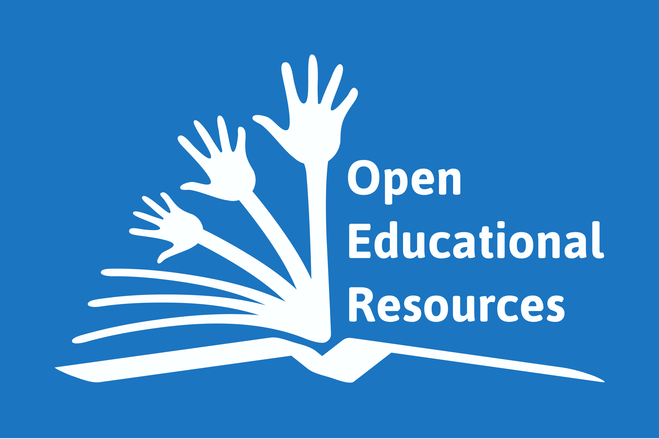
Definition UNESCO 2015
Open Educational Resources (OER) sind Bildungsmaterialien jeglicher Art und in jedem Medium, die unter einer offenen Lizenz veröffentlicht werden.
Eine solche offene Lizenz ermöglicht den freien Zugang sowie die Nutzung, Bearbeitung und Weiterverbreitung durch Andere ohne oder mit geringfügigen Einschränkungen.
Open Educational Resources können einzelne Materialien aber auch komplette Kurse oder Bücher umfassen. Jedes Medium kann verwendet werden. Lehrpläne, Kursmaterialien, Lehrbücher, Streaming-Videos, Multimedia-anwendungen, Podcasts – all diese Ressourcen sind OER, wenn sie unter einer offenen Lizenz veröffentlicht werden.
Quelle: Deutsche UNESCO Kommission e.V. (2015) http://www.unesco.de/bildung/open-educational-resources.html
cc by sa 4.0 Bettina Waffner creativecommons.org/licenses/by-sa/4.0/legalcode.de
Das „Global OER Logo“ von Jonathas Mello unter CC BY 3.0 (via UNESCO)
Notes:
Gemeinsamkeit „Lizenz“ – berührt Urheber- und Nutzungsrechte
…Urheberrechtsgesetz

Slide 11
Rechte anderer beachten
Urheberrechtsgesetz §11
„Das Urheberrecht schützt den Urheber in seinen geistigen und persönlichen Beziehungen zum Werk und in der Nutzung des Werkes. Es dient zugleich der Sicherung einer angemessenen Vergütung für die Nutzung des Werkes.“
Urheber
Schöpfer eines Werkes
Urheberrecht ist nicht übertragbar
Das Urheberrecht ist im Gesetz verankert
Nutzer
Verwerter
Anwendungen durch Nutzungsrechte
(offene) Lizenzen
http://www.gesetze-im-internet.de/urhg/index.html
cc by sa 4.0 DE Bettina Waffner für MainstreamingOER
cc by sa 4.0 DE Bettina Waffner für MainstreamingOER creativecommons.org/licenses/by-sa/4.0/legalcode.de

Slide 12
Geltende Urheber- und Nutzungsrechte
Das Urheberrecht schützt...
… „persönliche geistige Schöpfungen“ (UrhG).
… materiellen Interessen des Urhebers des Werkes.
… ideelen Interessen des Urhebers des Werkes.
Ausnahmen:
Die Nutzung fremder Inhalte ist dann erlaubt, wenn der Urheber/die Urheberin in die Nutzung eingewilligt hat.
Ablauf des Urheberrechts 70 Jahre nach dem Tod des Urhebers
Im Gesetz ist die Nutzung fremder Inhalte ausdrücklich erlaubt.
cc by sa 4.0 Bettina Waffner creativecommons.org/licenses/by-sa/4.0/legalcode.de

Slide 13
wissenschaftliche Fachaufsätze, Literatur
Vorträge, Universitätsvorlesungen, Reden
Werke der Musik, Audiomaterial (Soundfiles, MP3-Musikdateien)
Werke der bildenden Kunst, Bildmaterial (aufwändig gestaltete Screendesigns, Diagramme, Tabellen, technische Zeichnungen, Fotografien, Filme, Screenshots, Grafiken, Clip Arts, Logos, virtuelle Figuren)
Werke der angewandten Kunst (Computerprogramme, Datenbanken, Gebrauchstexte, Mulitmedia-Anwendungen)
technische Normwerke (z.B. DIN-Normen)
Darstellungen wissenschaftlicher oder technischer Art wie Zeichnungen, Pläne, Karten, Skizzen, Tabellen und plastische Darstellungen
Gesetzes- oder Leitsatzsammlungen von privaten Autoren oder Verlagen
Teile eines Werks, Entwurfsmaterial sowie unvollendete Werke
Was ist geschützt?
Alle Werke, die eine gewisse Schöpfungshöhe überschreiten.
cc by sa 4.0 Bettina Waffner creativecommons.org/licenses/by-sa/4.0/legalcode.de
Notes:
Schöpfungshöhe

Slide 14
Was ist nicht geschützt?
wissenschaftliche Formeln, Methodik, Ideen und Konzepte
amtliche Werke (Gesetze, Verordnungen, amtliche Leitsätze)
Werke mit abgelaufener Schutzfrist (70 Jahre nach dem Tod des/r Urheber/in, sofern keine Verwertungsrechte bestehen)
Allgemeinwissen
cc by sa 4.0 Bettina Waffner creativecommons.org/licenses/by-sa/4.0/legalcode.de
Notes:
… Woran können Sie erkennen, dass ein Werk geschützt ist? In den USA ist es relativ einfach. Auf ein Werk muss das Copyright – Zeichen irgendwo platziert werden.

Slide 15
wissenschaftliche Fachaufsätze, Literatur
Vorträge, Universitätsvorlesungen, Reden
Werke der Musik, Audiomaterial (Soundfiles, MP3-Musikdateien)
Werke der bildenden Kunst, Bildmaterial (aufwändig gestaltete Screendesigns, Diagramme, Tabellen, technische Zeichnungen, Fotografien, Filme, Screenshots, Grafiken, Clip Arts, Logos, virtuelle Figuren)
Werke der angewandten Kunst (Computerprogramme, Datenbanken, Gebrauchstexte, Mulitmedia-Anwendungen)
technische Normwerke (z.B. DIN-Normen)
Darstellungen wissenschaftlicher oder technischer Art wie Zeichnungen, Pläne, Karten, Skizzen, Tabellen und plastische Darstellungen
Gesetzes- oder Leitsatzsammlungen von privaten Autoren oder Verlagen
Teile eines Werks, Entwurfsmaterial sowie unvollendete Werke
Was ist geschützt?
Es ist keine Kennzeichnung notwendig!
cc by sa 4.0 Bettina Waffner creativecommons.org/licenses/by-sa/4.0/legalcode.de
Notes:
ALLE RECHTE VORBEHALTEN. Jedes Werk, das eine bestimmte Schöpfungshöhe erreicht ist automatisch urheberrechtlich geschützt und bedarf der Einwilligung des Urhebers, wenn das verwendet werden soll.
Dass das nun ein Problem in der digitalisierten Welt darstellt, können Sie sich vorstellen. Bislang gab es im Bildungskontext die Möglichkeit, einige Seiten eines Werkes für Studierende oder Schüler in Seminarstärke zu kopieren. Mit zunehmender Digitalisierung ist man dazu übergegangen, dass in Lernmanagementsystemen wie Moodle, unserem OnlineCampus o.ä. digitalisiert zur Verfügung zu stellen und hier fangen die Probleme an. Denn einmal digitalisiert, befindet sich das Material nicht mehr allein in dem abgeschlossenen Raum, sondern Sie als Studierende können das Material auch ohne irgendeinen Qualitätsverlust weitergeben. Sogar, ohne, dass Sie das aus der Hand geben müssen, wie es etwa bei einem Buch der Fall ist, das sie physisch weitergeben.
Vielleicht haben Sie die Diskussion um den § 52 a UrhG verfolgt, wo es genau um diesen Sachverhalt ging, ob Materialien in Unterricht und Forschung auf diese Weise verbreitet werden dürfen, oder ob das Urheberrecht damit verletzt wird.
Es gibt bislang keine perfekte Lösung für dieses Problem, aber eine Idee, die sich immer weiter durchsetzt:…

Slide 16
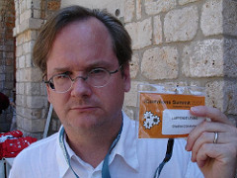
„manche Rechte vorbehalten“
statt
„alle Rechte vorbehalten“
Bild: Lawrence Lessig, CC-BY 2.0, https://creativecommons.org/licenses/by/2.0/ https://www.flickr.com/photos/creativecommons/559982955/
cc by sa 4.0 Bettina Waffner creativecommons.org/licenses/by-sa/4.0/legalcode.de
Notes:
Grundgedanke der Creative Commons ist es, eine rechtliche Grundlage dafür zu schaffen, dass Wissen frei verfügbar ist, ohne dass die Urheber auf ihre Rechte verzichten müssen. Daher gewähren die Lizenzen einerseits Rechte für jeden Nutzer, stellen aber auch bestimmte Bedingungen auf. Dies ist als Vermittlungsleistung zwischen den Ansprüchen der totalen Kontrolle über die eigenen kreativen Werke auf der einen und der kompletten „Anarchie“ und freien Verfügbarkeit kreativer Werke auf der anderen Seite zu verstehen.
Erstellern von Materialien soll somit das beste aus beiden Welten geboten werden. Die Handhabung des Urheberrechts soll durch die automatische Gewährung vereinfacht werden. So muss der Nutzer nicht für jeden Anlass eine Anfrage an den Urheber stellen
Lawrence Lessig, Mitbegründer der Creative Commons, Jurist und Experte für Urheberrecht, Aktivist für die Digitale Allmende; In den USA als bedeutender Verfassungsrechtler angesehen
Non-Profit Organisation
Förderung der Digitalen Allmende
Entwickelung von Musterlizenzverträge, mit denen Urheberinnen und Urheber ihren Werken Freiheiten mitgeben können.
Statt „alle Rechte vorbehalten“ gilt „manche Rechte vorbehalten“.
Respekt vor den Urheberinnen und Urhebern ist leichter einzuhalten.

Slide 17
Lernen im digitalen Wandel
Im Herzen der […] Bewegung steht die simple und machtvolle Idee, dass der weltweite Wissensschatz ein öffentliches Gut ist und dass Technologie im Gesamten und das World Wide Web speziell eine herausragende Möglichkeit für jeden bietet, dieses Wissen zu teilen, zu nutzen und wieder zu verwerten.
(Casserly & Smith 2006: 2)
Casserly, C.; Smith, M. 2006: The promise of Open Educational Resources. Change: The Magazine of Higher Learning.
cc by sa 4.0 Bettina Waffner creativecommons.org/licenses/by-sa/4.0/legalcode.de
Notes:
Digitale Allmende
… nun erklären, wie das mit den Creative Commons Lizenzen funktioniert.

Slide 18
„CC BY“ (by) Der ursprüngliche Urheber und die Quelle müssen genannt werden.
„CC SA“ (share alike) Auch eine veränderte Version des Materials muss, wenn sie veröffentlicht wird, auch wieder unter denselben Bedingungen und damit unter derselben Lizenz veröffentlicht werden.
„CC ND“ (no derivates) Das Material darf verwendet und weitergegeben werden, Veränderungen sind aber nicht erlaubt.
„CC NC“ (non-commercial) Das Material oder das veränderte Material dürfen nicht kommerziell genutzt werden.
cc by sa 4.0 Bettina Waffner creativecommons.org/licenses/by-sa/4.0/legalcode.de
Notes:
Baukasten
Abgestuftes System von Nutzungsrechten

Slide 19
cc by sa 4.0 Bettina Waffner creativecommons.org/licenses/by-sa/4.0/legalcode.de

Slide 20
Kommerzielle Nutzung und Änderungen sind erlaubt bei…
cc by sa 4.0 Bettina Waffner creativecommons.org/licenses/by-sa/4.0/legalcode.de

Slide 21
Kommerzielle Nutzung und Änderungen sind erlaubt bei…
Ist möglich, wenn das Material unter der gleichen Lizenz weitergegeben wird.
Ist in jedem Fall möglich, es ist nur die Namensnennung erforderlich.
cc by sa 4.0 Bettina Waffner creativecommons.org/licenses/by-sa/4.0/legalcode.de

Slide 22
Nutzungsrechte aus Lizenzen ableiten
Bildet Gruppen zu je zwei oder drei Personen.
Bitte seht Euch in den Kleingruppen die Materialien an und sortiert diese nach folgenden Kriterien:
(1) Darf kommerziell genutzt und verändert werden.
(2) Darf nur im nicht-kommerziellen Bereich genutzt werden.
(3) Darf genutzt, aber nicht verändert werden.
(4) Darf frei genutzt werden, muss aber wieder unter der gleichen Lizenz zur Verfügung gestellt werden.
Bitte pinnt die Materialien unter der entsprechenden Ziffer an die Stellwände.
cc by sa 4.0 Bettina Waffner creativecommons.org/licenses/by-sa/4.0/legalcode.de

Slide 23
cc by sa 4.0 DE Bettina Waffner für MainstreamingOER
Notes:
Kaffeepause

Slide 24
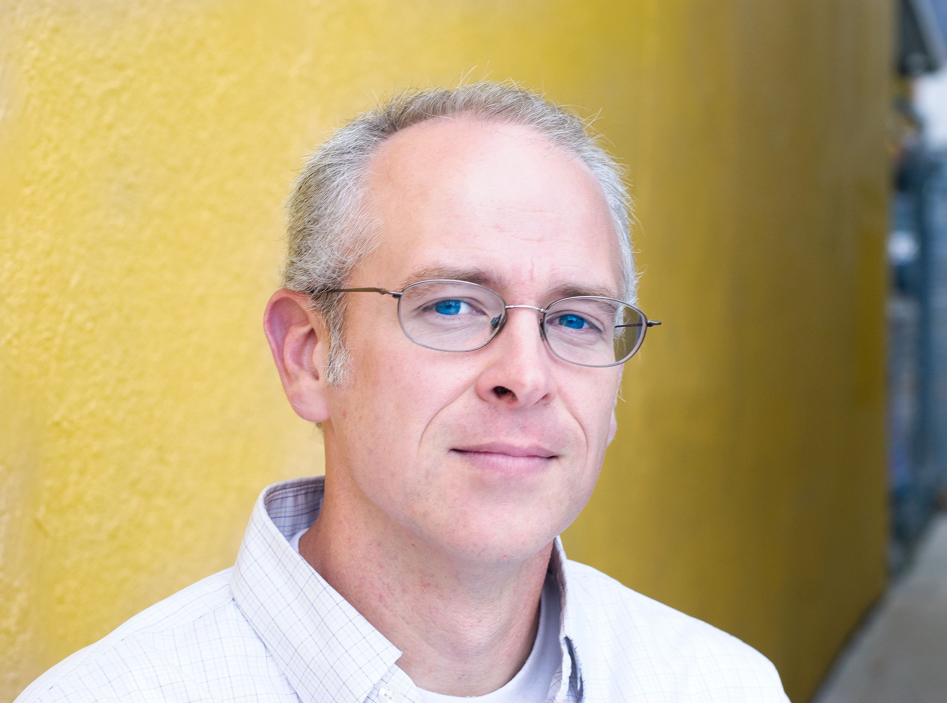
Die 5 R´s der Offenheit
David Wiley
zunehmende Offenheit
retain
kopieren und behalten
reuse
verwenden
revise
anpassen und modifizieren
remix
verschiedene Materialien kombinieren
redistribute
teilen und an weitergeben
David Wiley
cc by Celine Morton URL: https://www.flickr.com/photos/davidwiley/15147776963/in/photostream/
cc by sa 4.0 Bettina Waffner creativecommons.org/licenses/by-sa/4.0/legalcode.de

Slide 25
Reflexion - Memory erstellen
Überlegt Euch mindestens einen Begriff, den Ihr heute gehört habt, und schreibt diesen auf eine Karte.
Schreibt eine Definition des Begriffes auf eine andere Karte.
Legt die Karten vorn auf den Tisch.
cc by sa 4.0 Bettina Waffner creativecommons.org/licenses/by-sa/4.0/legalcode.de

Slide 26
The bright and dark sides of Open Educational Resources
Bei Veränderungsprozessen sind immer auch emotionale Aspekte mit im Spiel. Bildkarten eröffnen einen assoziativen Zugang zu eigenen Bedenken, Wünschen, Hoffnungen, Bedürfnissen und Vorbehalten.
1. Betrachtet die Bildkarten und wählt mindestens eine aus, die Eure Ängste, Vorbehalte oder Bedenken in Bezug auf offene Lizenzen und die Arbeit mit Open Educational Resources repräsentieren. Haltet diese mit wenigen Worten auf dem weißen Feld der Karte fest.
2. Betrachtet in einem 2. Schritt noch einmal die Bildkarten und wählt mindestens eine, die Eure Wünsche und Hoffnungen repräsentieren. Haltet auch dieses auf den Karten fest.
cc by sa 4.0 Bettina Waffner creativecommons.org/licenses/by-sa/4.0/legalcode.de

Slide 27
Was kann man mit offenen Lehr- und Lernmaterialien machen?
cc by sa 4.0 Bettina Waffner creativecommons.org/licenses/by-sa/4.0/legalcode.de
Notes:
Die Potenziale, von denen wir hier sprechen liegen darin, dass wir Materialien entwerfen und teilen, dass wir Materialien anderer verwenden und verändern können ohne, dass wir dessen Rechte als Urheber verletzen … und darin liegt für mich einer der wesentlichen Potenziale, wir können nicht nur leichter kooperativ, sondern auch kollaborativ arbeiten.

Slide 28
Didaktik
Technik
Recht
OER
cc by sa 4.0 DE Bettina Waffner für MainstreamingOER https://creativecommons.org/licenses/by-sa/4.0/

Slide 29
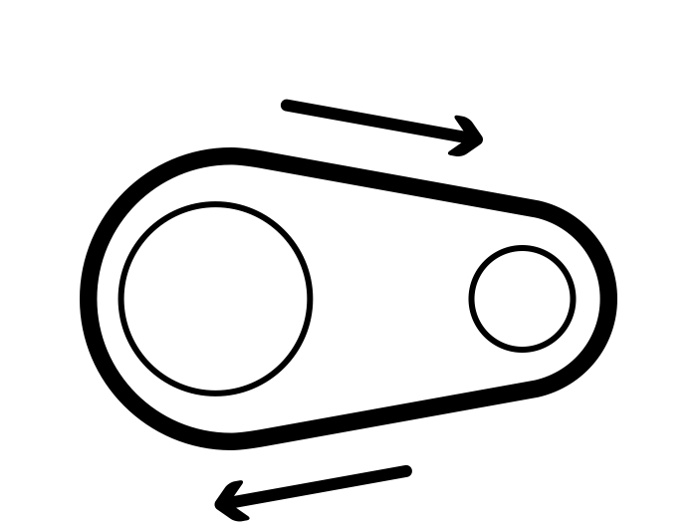
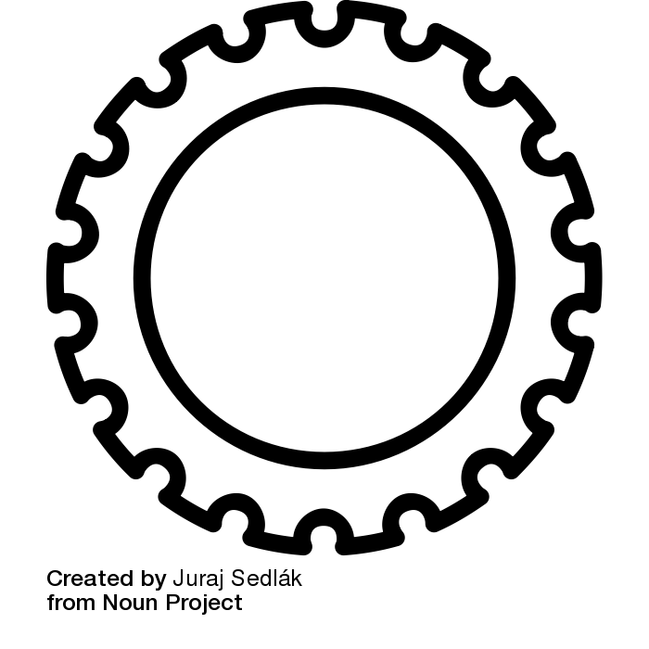
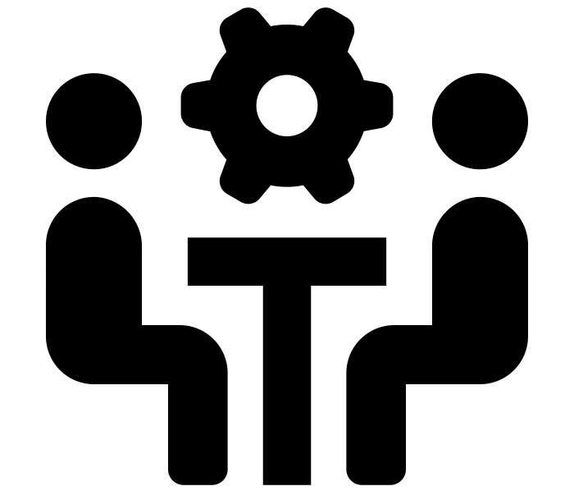
O E R
Internet
Partizipatives, kooperatives, kollaboratives Lehren und Lernen
O E R
„OER-Chain Model“cc by sa 4.0 DE Tobias Düttmann für MainstreamingOER https://creativecommons.org/licenses/by-sa/4.0/

Slide 30
Grundidee und Potenzial von
open educational resources
Einfacher und kostengünstiger Zugang zu hochwertigen digitalen Bildungsressourcen
Kosteneffizienz des Einsatzes öffentlicher Mittel durch vielfache Nutzung
Hohe Flexibilität der Bildungsressourcen
Qualitätsverbesserungen der Bildungsressourcen
Katalysator für innovative, kooperative und kollaborative Lehr- und Lernszenarien
Stärkung der digital literacy
„Digital literacy is the ability to interpret and design nuanced communication across fluid digital forms.“ (Terry Heick)
cc by sa 4.0 Bettina Waffner creativecommons.org/licenses/by-sa/4.0/legalcode.de
Notes:
OER ist als Querschnittsthema schwer zu greifen. Es drohen einerseits überzogene Erwartungen und andererseits eine Verengung auf technische und juristische Fragen.
OER sind nicht ein Allheilmittel, sondern Teil eines komplexen Wandels in der Gesellschaft. Dabei spielen sie eine wichtige Rolle, aber um den Lernprozess zu unterstützen müssen sie in einen breiteren Lehrkontext gestellt werden.
Worum geht es also bei der Arbeit mit open educational resources?
1. Die Grundidee, die dahinter steckt, ist, dass Wissen und Bildung gefördert werden. Insbesondere an Hochschulen und Schulen und anderen öffentlich geförderten Bildungseinrichtungen findet die Vorstellung eine breite Unterstützung, dass Wissen und Bildung öffentliche Güter sind und entsprechend kostenfrei zugänglich sein sollten.
An dieser Stelle setzen OER an und können einen einfachen, vielfach kostenfreien, sicher aber einen kostengünstigen Zugang zu Lehr- und Lernmaterial bieten. Das wird auch dem Paradigma des lebenslangen Lernens gerecht.
2. Die zunehmende Digitalisierung von Inhalten und Werkzeugen kann auch ermöglichen, dass Gelder, die für die Entwicklung von Lehr- und Lernmaterial eingesetzt werden an verschiedenen Orten mehrfach verwendet werden können und somit effektiver eingesetzt werden. Bei der Öffnung von Bildungsressourcen besteht also die Absicht wenige darin, das „intellektuelle Kapital“ (IST-Analyse) einer Bildungseinrichtung preiszugeben, sondern den wachsenden Bestand an frei verfügbaren OER zu nutzen und zu stärken.
(Schule: In der Pädagogik finden Umbrüche statt. Binnendifferenzierung des Unterrichts, Individualisierung des Lernens, Kompetenzorientierung, schulpolitische Entwicklungen wie Standardisierungsprozesse und Lehrerkooperationen)
3. Hohe Flexibilität: Material kann nahtlos in studentische Lernräume übertragen werden
4. Die Qualität von Bildungsressourcen kann sich steigern, da Lehrende auf einfache Art ihre eigenen Materialien verändern können.
Hinsichtlich der Lehre finden derzeit Umbrüche hin zu stärkerer Binnendifferenzierung und Individualisierung des Lernens statt. Hier bieten OER potenzielle Möglichkeiten zusätzliche Materialien, die unterschiedliche Zugänge zu einem Thema bieten, in die Lehre eingebunden werden. Zusammenarbeit und Kollaborationen werden sowohl unter Studierenden (learner-centred, self-directed, peer-to-peer, social/informal learning) als auch unter Lehrenden (work across sectors, institutions and subject disciplines) werden gefördert. Das heißt, Studierende können durch das Prinzip, dass Bearbeitungen von Material erheblich vereinfacht wird, eine aktive und partizipative Rolle im Bildungsprozess einnehmen.
Digital literacy: “Digital literacy is the ability to interpret and design nuanced communication across fluid digital forms.” (Terry Heick)
Als eine nächste Phase in der Entwicklung der OER sind die open educational practices, bei der sich der Fokus von den Bildungsressourcen zu einer Kombination aus der Nutzung offener Ressourcen mit einer offenen Lernarchitektur verlagert.

Slide 31
Kollaborationen im Lehrkontext sind ungewohnt, da sie das geistige Eigentum berühren.
Die Quellenverfügbarkeit ist nicht immer gewährleistet, da Materialien nicht leicht auffindbar sind und zu manchen Themen bislang wenig Material existiert.
Nutzerinnen und Nutzer müssen sich an rechtliche Bedingungen halten, um Urheberrechte zu würdigen und zu schützen.
cc by sa 4.0 DE Bettina Waffner für MainstreamingOER
cc by sa 4.0 DE Bettina Waffner für MainstreamingOER https://creativecommons.org/licenses/by-sa/4.0/

Slide 32
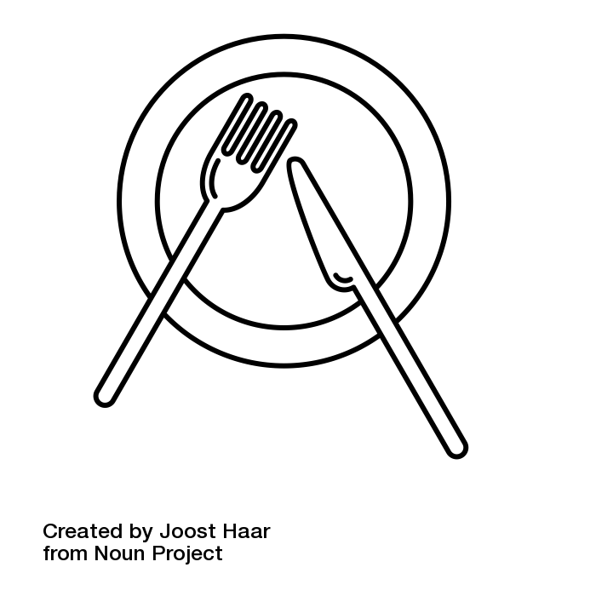
Mittagspause
cc by sa 4.0 DE Bettina Waffner für MainstreamingOER https://creativecommons.org/licenses/by-sa/4.0/

Slide 33
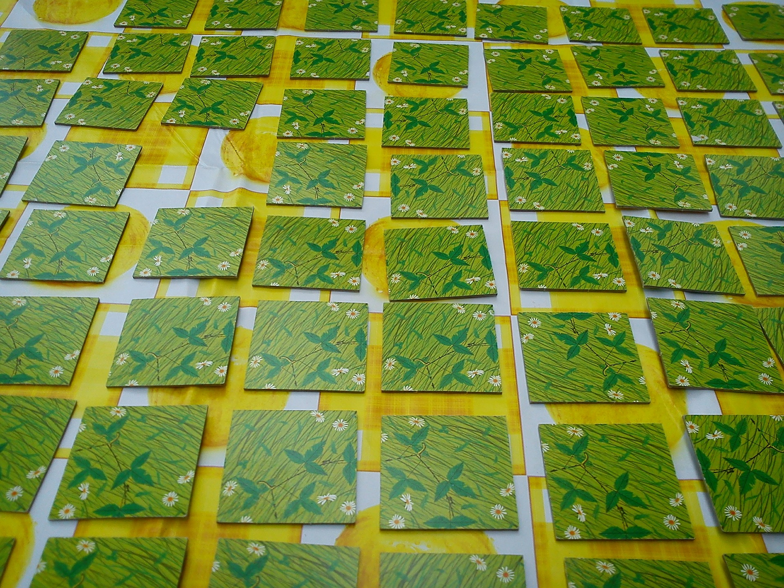
Memory
cc by sa 4.0 DE Bettina Waffner für MainstreamingOER https://creativecommons.org/licenses/by-sa/4.0/

Slide 34
Die Arbeit als Multiplikator/in
Bildungsmaterialien rechtssicher verwenden – Die Weitergabe an Kursleitende
Tisch 1: Was sind inhaltlich die zentralen Aspekte, die weitergegeben werden sollen?
Tisch 2: Welcher organisatorische Rahmen ist dazu nötig?
Diskutiert 15 Minuten diese Fragen miteinander, haltet auf dem Flipchart in einer Art Brainstorming die Punkte fest. Bestimmt einen Moderator/eine Moderatorin. Danach wechselt die Gruppe den Tisch bis auf den Moderator, der für die neue Tischgesellschaft die Diskussionsergebnisse zusammenfasst. Anknüpfend daran wird weiter diskutiert.
Der Moderator/die Moderatorin präsentiert die Ergebisse im Plenum.
cc by sa 4.0 DE Bettina Waffner für MainstreamingOER https://creativecommons.org/licenses/by-sa/4.0/

Slide 35
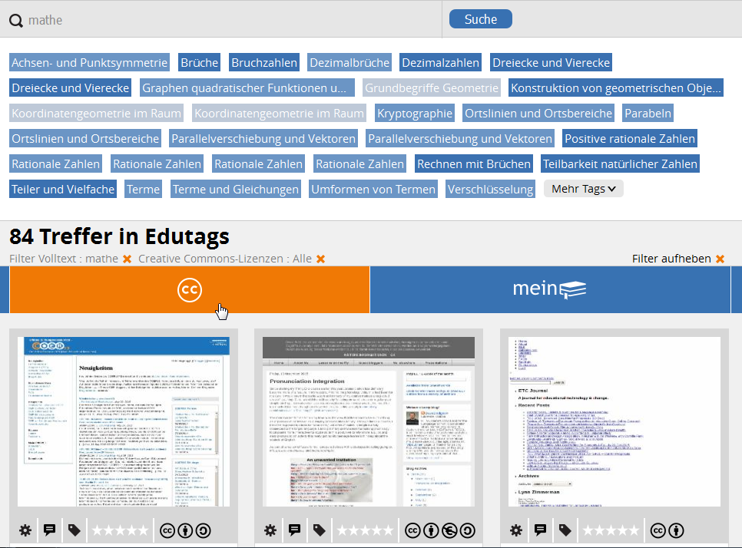
Suche
Das ganze Portal durchsuchen
TagCloud
Schlagwort auswählen
Filter
Nach CC-Lizenzen und Ihren Inhalten filtern
Edutags I
cc by sa 4.0 DE Bettina Waffner für MainstreamingOER https://creativecommons.org/licenses/by-sa/4.0/

Slide 36
Online Campus
www.online-campus.net
Registrieren
cc by sa 4.0 DE Bettina Waffner für MainstreamingOER

Slide 37
Online Campus
www.online-campus.net
Modul wählen
Open Educational Resources (OER) in der Erwachsenen- und Weiterbildung
cc by sa 4.0 DE Bettina Waffner für MainstreamingOER https://creativecommons.org/licenses/by-sa/4.0/
Notes:
Registrieren Sie sich auf dem Online Campus. Auf der rechten Seite können Sie dann ein sogenanntes MODUL wählen. Seien Sie nicht irritiert, dass es hier Modul heißt. Hier finden Sie den gesamten Workshop, der aus allen vier Modulen besteht.

Slide 38
Nachbereitende Online-Phase
Workshop-Agenda
Ihr werden…
… die Inhalte des ersten Moduls im Forum reflektieren und sich mit anderen darüber austauschen können.
… Übungen zu Urheber- und Nutzungsrechten machen können.
… mit edutags ein Tool kennenlernen, das kollaboratives Arbeiten erleichtert.
cc by sa 4.0 DE Bettina Waffner für MainstreamingOER https://creativecommons.org/licenses/by-sa/4.0/

Slide 39
Nachweise
Deutsche UNESCO Kommission e.V. 2015: Open Educational Resources. http://www.unesco.de/bildung/open-educational-resources.html
Hansen, Jan; Seehagen-Marx, Heike 2013: Urheberrecht & Co in der Hochschullehre. Rechtliche Aspekte des Technologieeinsatzes beim Lehren und Lernen. In: Schön, Sandra; Ebner, Martin et al. L3T. Lehrbuch für Lernen und Lehren mit Technologien. Bad Reichenhall
http://l3t.eu/homepage/
Kerres, Michael; Heinen Richard: OER Open Educational Resources. https://de.slideshare.net/richard_he/msw-oer
Kreutzer, Till 2015: Rechtsfragen bei E-Learning/Digitaler Lehre. Ein Praxisleitfaden von Dr. Till Kreutzer. Hamburg
https://irights.info/wp-content/u
Muuß-Merholz: Open Educational Resources (OER) in der Weiterbildung. http://de.slideshare.net/joeranmuuss/open-educatoinal-resources-oer-in-der-weiterbildung/5
Seipel, Hedwig: Materialien aus dem Internet richtig nutzen von Hedwig Seipel für OER-MuMiW ist lizenziert unter einer Creative Commons Namensnennung 4.0 International Lizenz.
cc by sa 4.0 DE Bettina Waffner für MainstreamingOER https://creativecommons.org/licenses/by-sa/4.0/

Slide 40
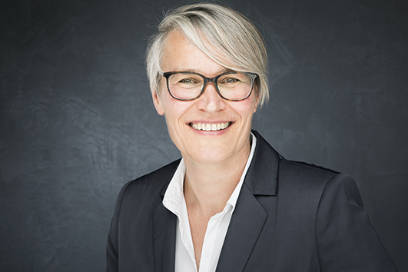
Kontakt
Dr. Bettina Waffner +49 201 183 6476
bettina.waffner@uni-due.de
cc by sa 4.0 DE Bettina Waffner für MainstreamingOER creativecommons.org/licenses/by-sa/4.0/legalcode.de

Slide 41
Herzlichen Dank!
cc by sa 4.0 DE Bettina Waffner für MainstreamingOER unter einer Creative Commons Lizenz

